Slide 1




























인증/접근제어 솔루션 도입 제안
IAM Wiz Stick을 활용한 인증/접근제어 방안
KT 미래융합사업추진실
| 2017.08.17

Slide 2

목차
1 | Wiz Stick을 활용한 인증/접근제어 제안
2 | 기능명세
3 | 네트워크 운영자용 에이전트 설명

Slide 3
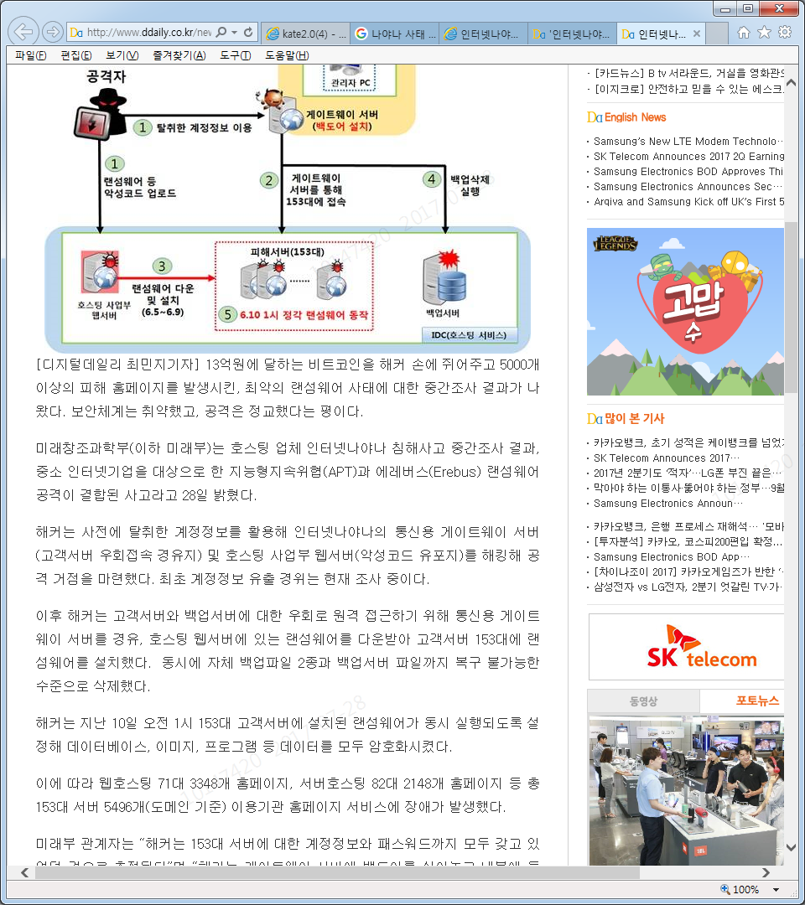
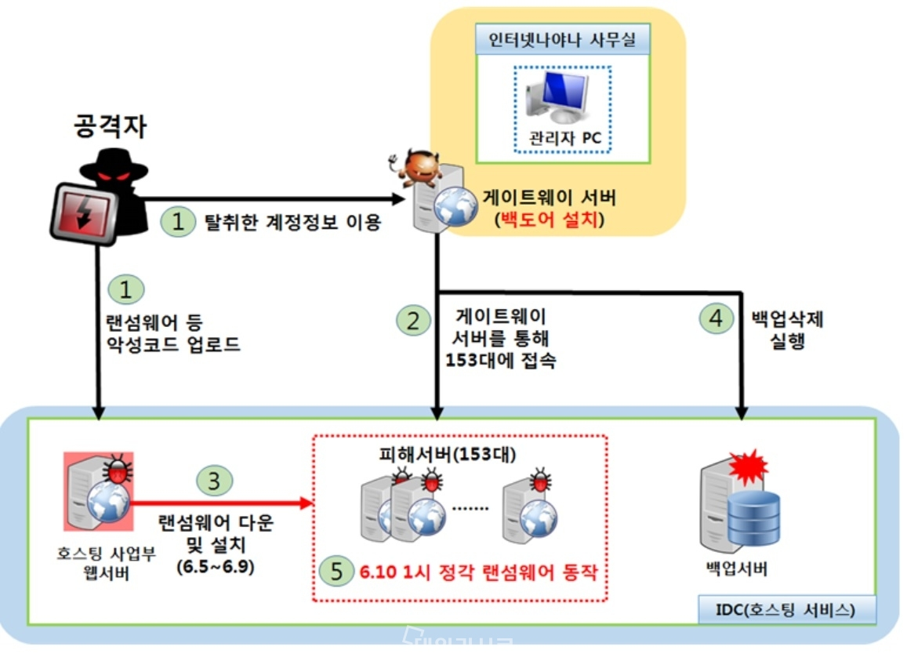
기존 지식 기반 인증의 대표적 악용 사례
1.
‘인터넷나야나’ 랜섬웨어 감염 사태 (2017.06.10)
The Root Cause !!!
패스워드와 같은
지식 기반 인증 기술은 본인인증 적합성이나 위협 대응(보안) 기술 측면에서 매우 취약 !!!
사용자의 소지품에 기반한 소지기반 인증, 사용자의 생리학적, 행동학적 특성에 기반한 생체 기반 인증 권고
이미지 출처 : 미래창조과학부

Slide 4
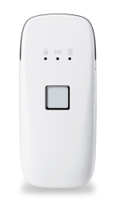
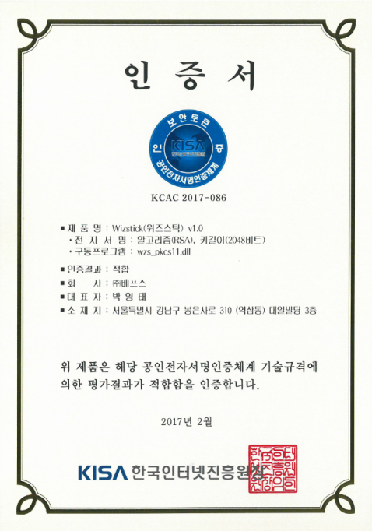



GiGA secure wizstick
2.
Wiz Stick은 세계최초 개인휴대형 보안플랫폼으로, 사용자에게 안전한 인터넷 접속과 편리하고 안전한 인증을 제공합니다. 특히 공인인증서 유출을 방지할 수 있는, 보안성이 강화된 생체인증을 통한 휴대용 인증서 저장장치(지문보안토큰)로 활용할 수 있습니다.
멀웨어
금융
기관
피싱
전자
입찰
파밍
Firewall
지문보안토큰
사용자
인증
IDS
인증서관리
국제용 CC 인증서
(IT보안인증사무국, 2017.5)
VPN
SecureDNS
보안토큰 구현적합 인증서
(한국인터넷진흥원, 2017.2)

Slide 5









Wiz Stick을 활용한 인증/접근제어 방안
3.
조직위원회 대회통신망 내, 네트워크 장비의 원격 운영을 위해 외부로 SSH 서비스가 제공되고 있으나, 원격 접근계정 탈취 시 비인가 접근이 용이하며 보안사고 발생 시 사용자의 접근 및 활동 이력을 추적할 수 있는 보안대책이 필요함
AS-IS
접근계정 탈취 시
비인가 접근 용이
올림픽대회 통신망
아이디
/패스워드
SSH
터미널
네트워크
운영자
운영자PC
Huawei RADIUS
네트워크 장비
보안사고 발생 시
사용자의 접근 및 활동
이력 추적 어려움
SSH

Slide 6


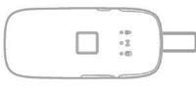


Wiz Stick을 활용한 인증/접근제어 방안
3.
Wiz Stick이 제공하는 생체인증(운영자 지문)과 HSM(운영자 공인인증서 저장)을 이용하여, 대회통신망 내 네트워크 장비에 대한 접근을 안전하고 정확하게 제어할 수 있습니다.
또한, SSH Gateway는 네트워크 장비의 SSH 원격 접속을 중계하여 모든 운영자의 접속 및 활동 이력을 로그로 저장하고 관리할 수 있습니다.
TO-BE
운영자 공인인증서
올림픽대회 통신망
아이디
/패스워드
에이전트
SSH Gateway
Huawei RADIUS
네트워크
운영자
운영자PC
네트워크 장비
운영자 지문
운영자 접속 로그
운영자 활동 로그
운영자 공인인증서
접근계정 탈취 시
비인가 접근 용이
DB서버
보안사고 발생 시
사용자의 접근 및 활동
이력 추적 어려움
SSH
중계
SSH
SSH

Slide 7



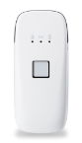
Wiz Stick을 활용한 인증/접근제어 방안
3.
네트워크 운영자 정보 등록 시나리오
올림픽 대회 통신망
운영자
지문 등록
4
5
운영자
공인인증서
저장
2
USB 연결
관리자 대면
운영자 정보
공인인증서 등록
1
관리자용
에이전트
3
NW 운용자
6
관리자
관리자 PC
5
운영자
공인인증서
저장
등록 완료된
wizstick 전달
SSH Gateway

Slide 8

Wiz Stick을 활용한 인증/접근제어 방안
3.
네트워크 장비 접속 시나리오
SSH 서비스 통신
SSL 관리 통신
3
올림픽 대회통신망
지문 정보를 이용한
운영자 1차 신원 확인
※ 로그 저장기간 : 6개월
(6개월 도달 시 순차 삭제)
2
DB서버
지문인식
USB 연결
1
11
접속 이력
증적
4
공인인증서를 이용한
단말/운영자 2차 신원확인
10
접속 이력 전송
SSH 접속
인터페이스 제공
5
SSH Gateway
운영자용
에이전트
9
7
6
8
SSH 세션 연결
SSH 세션 연결
NW 운영자
네트워크 장비
접속 요청,
아이디/패스워드
3차 신원확인
운영자 PC
SSH 세션 중계
네트워크 장비

Slide 9
PoC 환경
3.
KT
웹 보안관리 주소
128.134.101.135:8081
GW Server
(128.134.101.135)
관리자
관리자PC
㈜코리아서버호스팅 IDC센터
에이전트
네트워크
운영자
운영자PC
인증서버
네트워크 장비

Slide 10
Wiz Stick 등록 및 사용절차
3.
지문등록, 인증서 복사, 사용자 등록
지문등록은 관리자 토큰이 있어야만 가능하고
등록 대상자의 주민등록번호를 입력
[인증서 복사]
5대 인증기간 Web 서버
한국정보인증(주) http://www.signgate.com
(주)코스콤 http://www.signkorea.com
금융결제원 http://www.yessign.or.kr
한국전자인증(주) http://www.crosscert.com
한국무역정보통신 http://www.tradesign.net
IAM Wiz Stick Gateway
Agent를 통해
사용자 등록 요청
대면확인

Slide 11
보안토큰 구동프로그램 설치
Wiz Stick 토큰 드라이버 다운로드
- http://cdn.ktwizstick.com/KT_Wiz_Stick_driver_setup.exe (드라이버 설치)
- http://cdn.ktwizstick.com/KT_Wiz_Stick-0.2-win32.msi (Agent 설치)

Slide 12
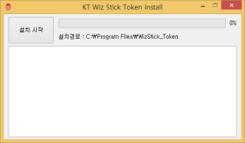
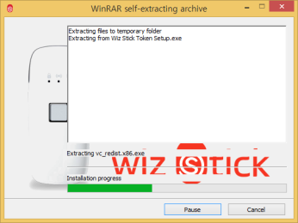
보안토큰 구동프로그램 설치
다운로드 받은 보안토큰 구동프로그램 설치파일(KT_Wiz_Stick_driver_setup.exe)을 실행합니다.
[설치 시작] 버튼을 클릭합니다.
Microsoft Visual C++ 2015 재배포 패키지 설치 여부를 물으면 [설치] 버튼을 클릭하여 설치합니다. 이미 설치가 되어 있는 경우 [취소] 버튼을 클릭합니다.

Slide 13
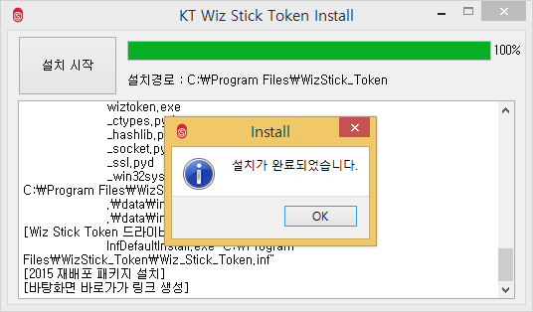
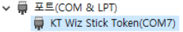
보안토큰 구동프로그램 설치
설치가 완료되면 [OK] 버튼을 클릭하여 열려있는 창을 닫습니다.
장치 드라이버의 통신포트에 “KT Wiz Stick Token”이 등록되었는지 확인합니다.
※ 드라이버가 설치되어 있는 경우 드라이버 자동 설치 과정은 생략됩니다.

Slide 14
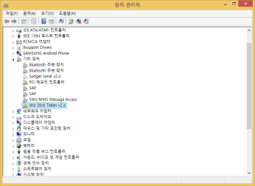
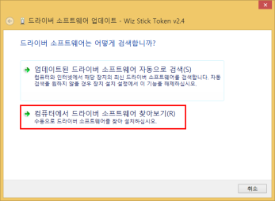
Windows 7 드라이버 수동 설치
Windows 7 환경의 PC에서 보안토큰 구동 프로그램을 설치하면 장치 드라이버가 자동으로 설치되지 않는 경우, 다음 절차에 따라 수동으로 드라이버를 설치하셔야 합니다.
보안토큰 구동 프로그램 설치 후, 장치관리자에서 드라이버가 설치되지 않은 ‘Wiz Stick Token v2.4’ 목록을 확인합니다.
우측 마우스 클릭 메뉴에서 ‘드라이버 소프트웨어 업데이트’를 클릭한 후 “컴퓨터에서 드라이버 소프트웨어 찾아보기”를 선택합니다.

Slide 15
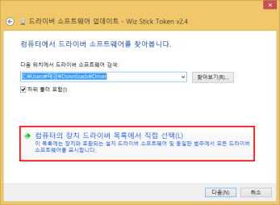
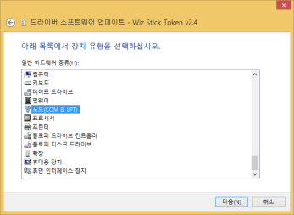
Windows 7 드라이버 수동 설치
“컴퓨터의 장치 드라이버 목록에서 직접 선택”을 선택합니다.
장치 유형을 “포트(COM & LPT)”로 선택한 후 [다음] 버튼을 클릭합니다.

Slide 16
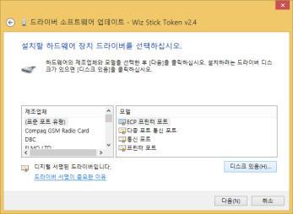
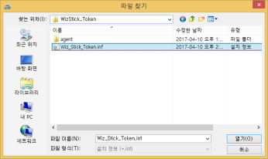
Windows 7 드라이버 수동 설치
설치할 하드웨어 장치 드라이버 선택 시 [디스트 있음] 버튼을 클릭합니다.
보안토큰 구동 프로그램이 설치된 디렉터리(C:\Program Files\WizStick_Token)에서 “Wiz_Stick_Token.inf”를 선택합니다.
※ 64 비트 환경인 경우 “Wiz_Stick_Token.inf”의 디렉터리 위치는 “C:\Program Files(x86)\WizStick_Token” 입니다.

Slide 17
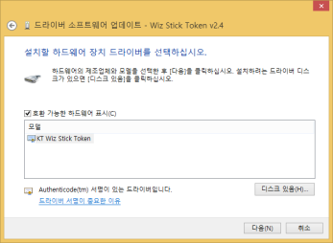
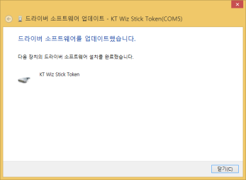
Windows 7 드라이버 수동 설치
설치할 하드웨어 장치 드라이버 목록에서 “KT Wiz Stick Token”을 확인한 후, [다음] 버튼을 클릭하여 설치를 진행합니다.
드라이버 설치가 완료되면 [닫기] 버튼을 클릭하여 창을 닫습니다.

Slide 18
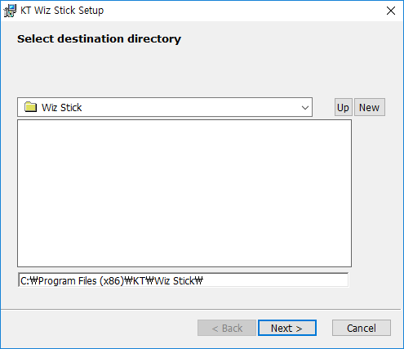
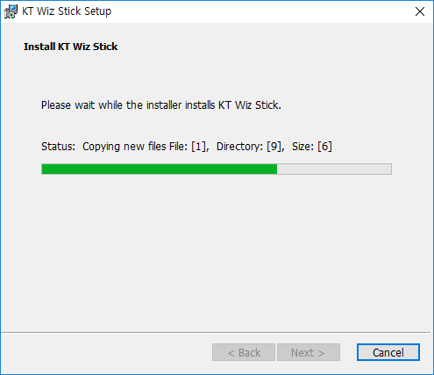
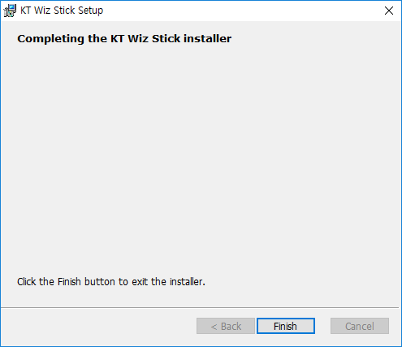
Wiz Stick 접근제어 Agent 설치
http://cdn.ktwizstick.com/KT_Wiz_Stick-0.2-win32.msi 다운로드 이후 실행
설치 경로 지정
설치 진행
설치 완료

Slide 19

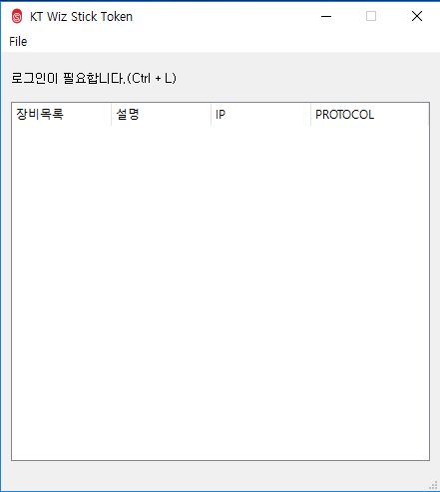
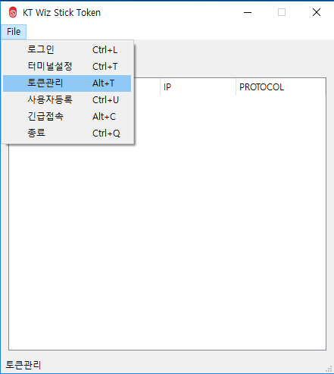
Wiz Stick Agent를 지문등록 등록
01
바탕화면에 kt Wiz Stick 아이콘 실행
File → 토큰관리 선택

Slide 20
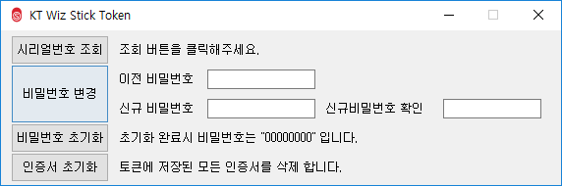
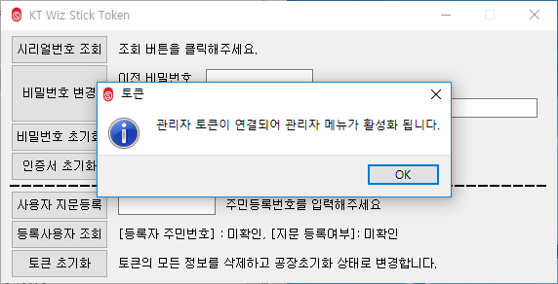
Wiz Stick Agent를 지문등록 등록
01
사용자 Wiz Stick 연결시
관리자 Wiz Stick 연결시
관리자 Wiz Stick을 PC에 연결하면 자동으로 감지 후 관리자 메뉴가 활성화됩니다.

Slide 21
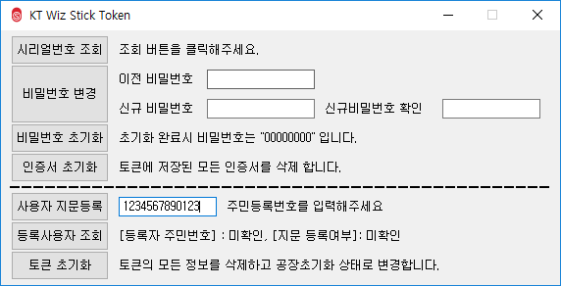
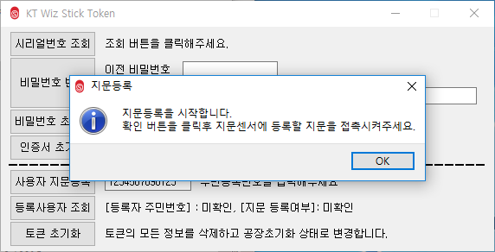
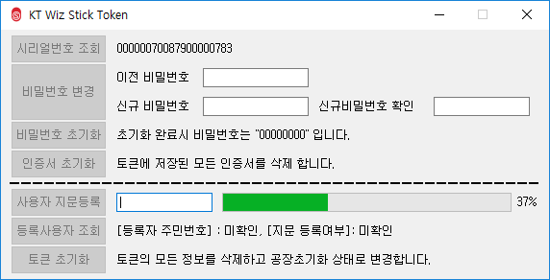
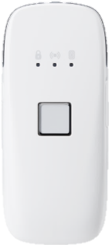
Wiz Stick Agent를 지문등록 등록
01
사용자 등록
주민등록번호는 공인인증서 검증 시 사용되기 때문에 정확한 입력필요
주민등록 번호 13자리 입력 후 [사용자 지문등록] 버튼 클릭
안내창을 확인 후에 [OK] 버튼을 클릭
하면 지문등록을 시작 합니다.
Wiz Stick 지문센서에 등록할 지문을 100% 될 때까지 반복적으로 접촉 합니다.

Slide 22
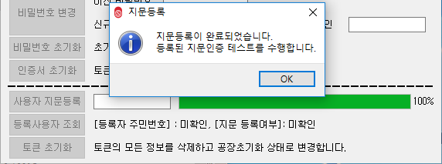
Wiz Stick Agent를 지문등록 등록
01
사용자 등록
등록한 지문이 정상 인증이 되는지 검증하는 단계입니다.
안내창을 확인 후에 [OK] 버튼을 클릭 후에 등록한 지문으로 인증을 수행합니다.

Slide 23
보안토큰형 Wiz Stick 제품 사용
01
공인인증서 복사 절차
02
장치 시리얼 번호 조회
03
지문보안토큰 비밀번호(PIN번호) 변경
04
지문보안토큰 비밀번호(PIN번호) 초기화
05
공인인증서 초기화
06
지문인식 유의사항
07
인증서 사용(나라장터 로그인)
08
LED 상태

Slide 24
공인인증서 복사 절차
인증서 복사 사이트
한국정보인증 : http://www.signgate.com
한국전자인증 : http://www.crosscert.com
금융결제원 : https://www.yessign.or.kr
코스콤 : http://www.signkorea.com
한국무역정보통신 : http://www.tradesign. net

Slide 25
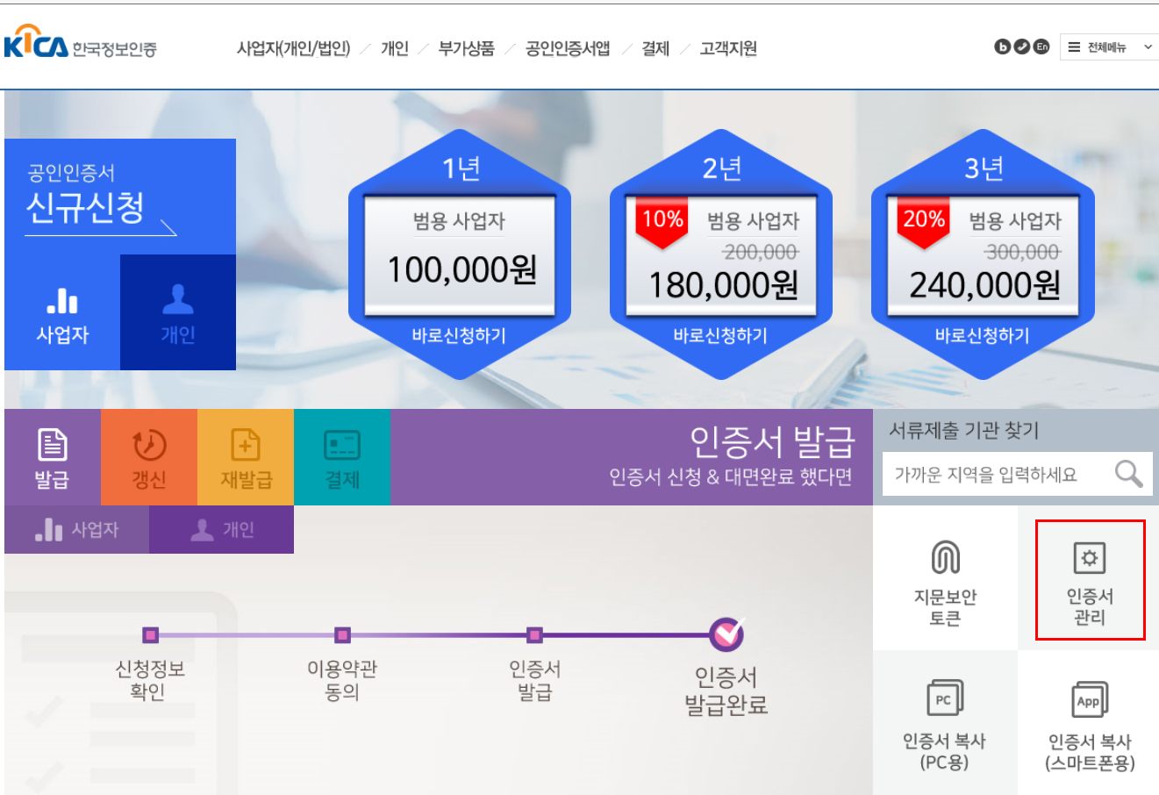
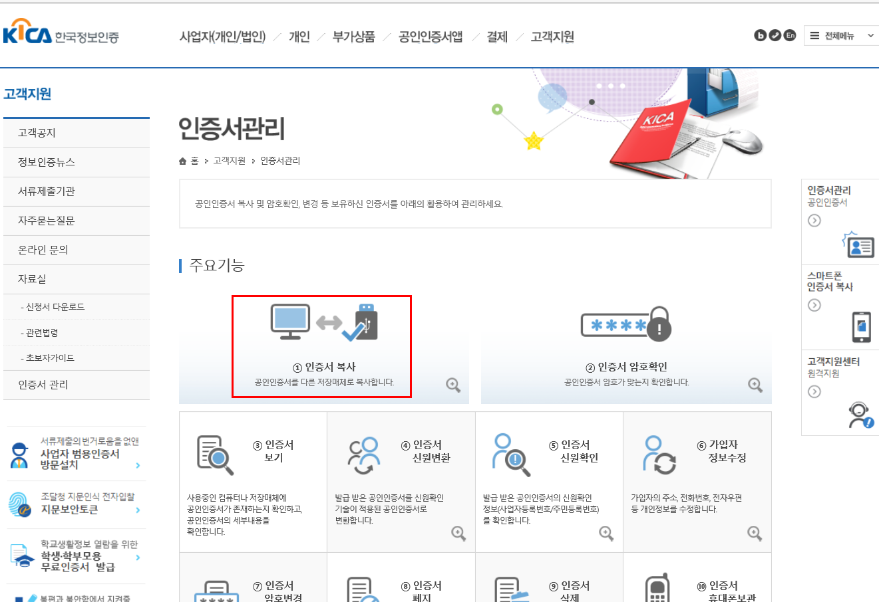
공인인증서 복사 절차
www.signgate.com 접속 인증서 관리 메뉴 클릭
인증서 복사 메뉴 클릭

Slide 26
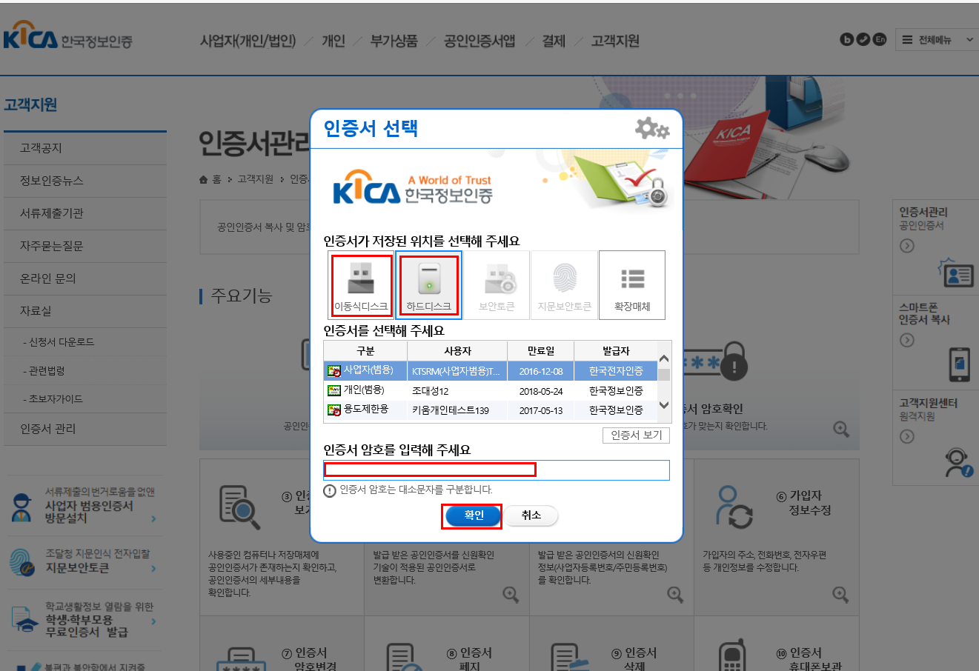
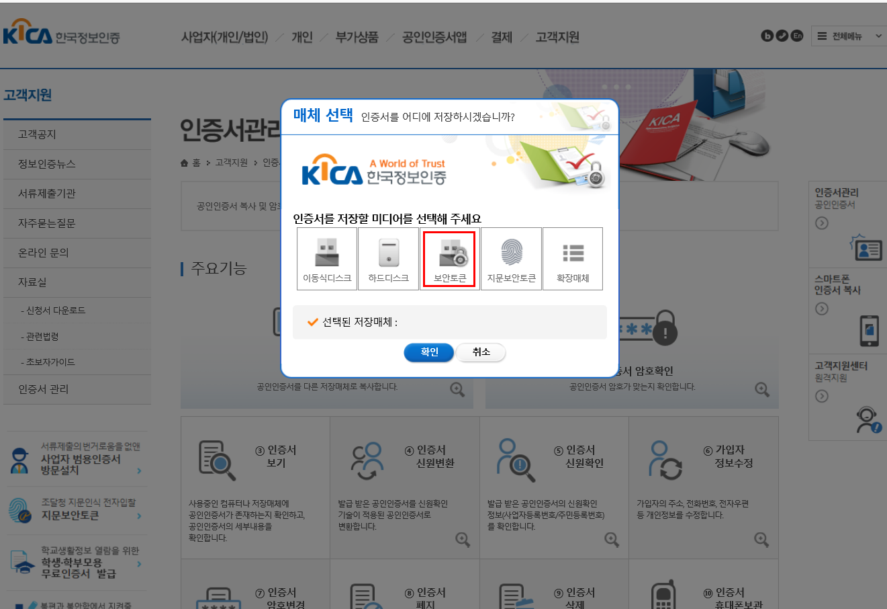
공인인증서 복사 절차
공인인증서가 저장된 위치를 선택 이동식 디스크 또는 하드디스크를 선택하고 복사할 인증서를 선택, 인증서 비밀번호 입력 후 확인 버튼 클릭
보안토큰을 클릭하여 인증서를 복사할 위치를 지정

Slide 27
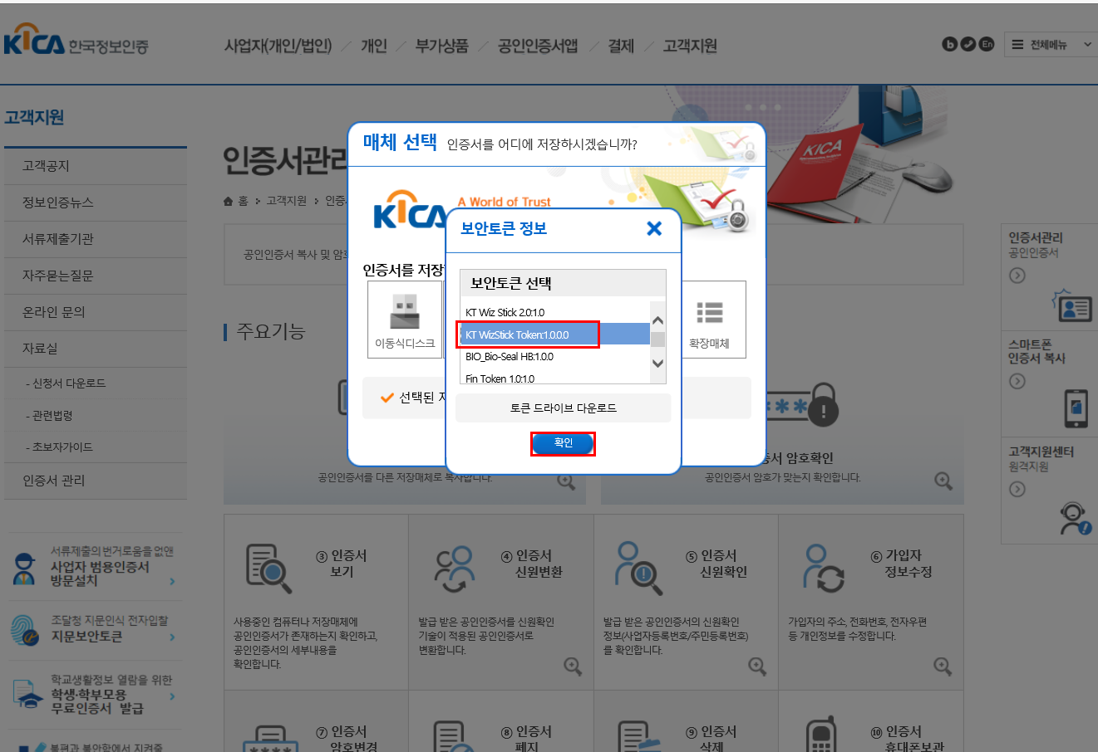
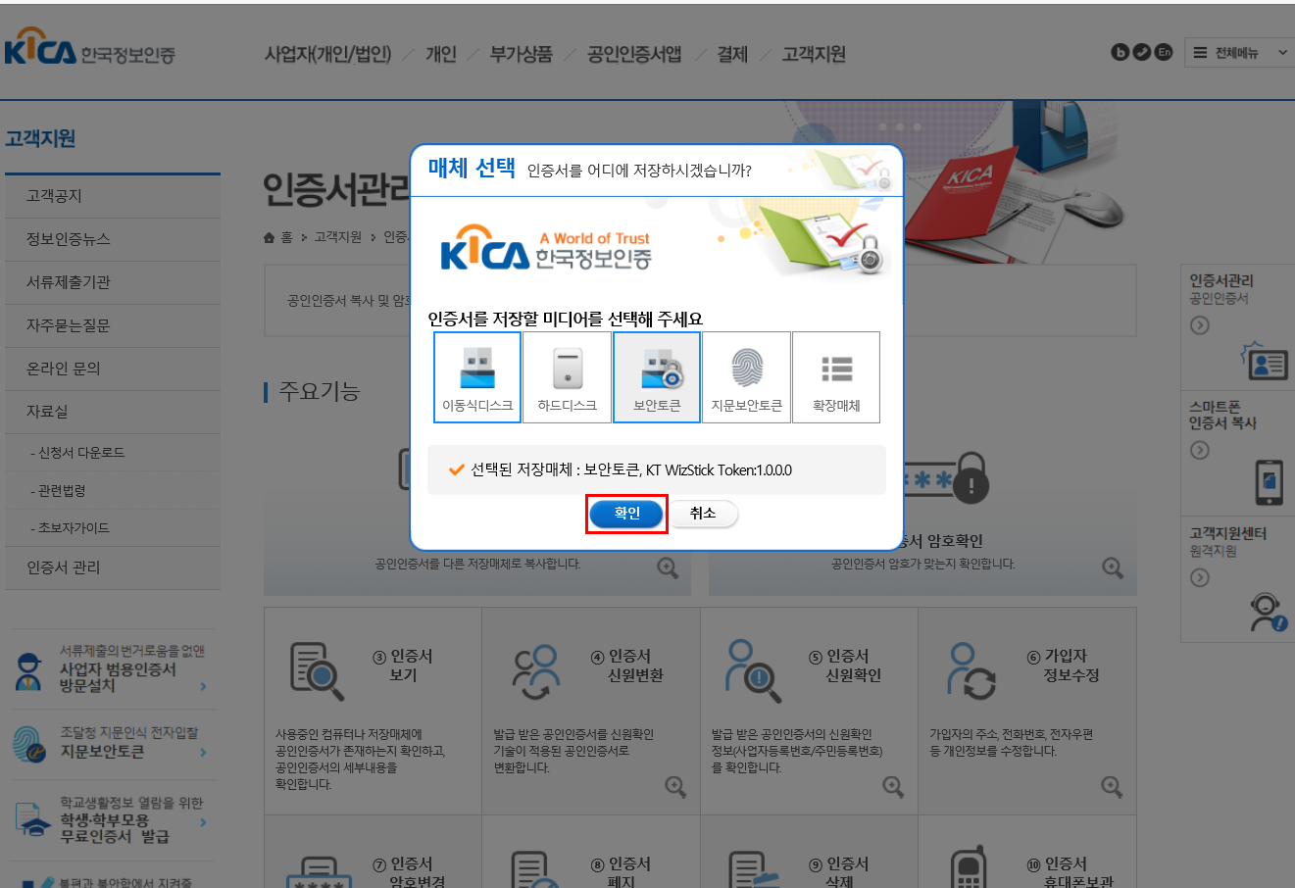
공인인증서 복사 절차
보안토큰 리스트에 KT WizStick Token 1.0.0.0 선택 후 확인버튼 클릭
선택된 저장매체 확인 후 확인버튼 클릭

Slide 28
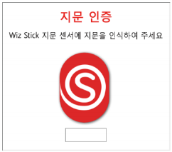
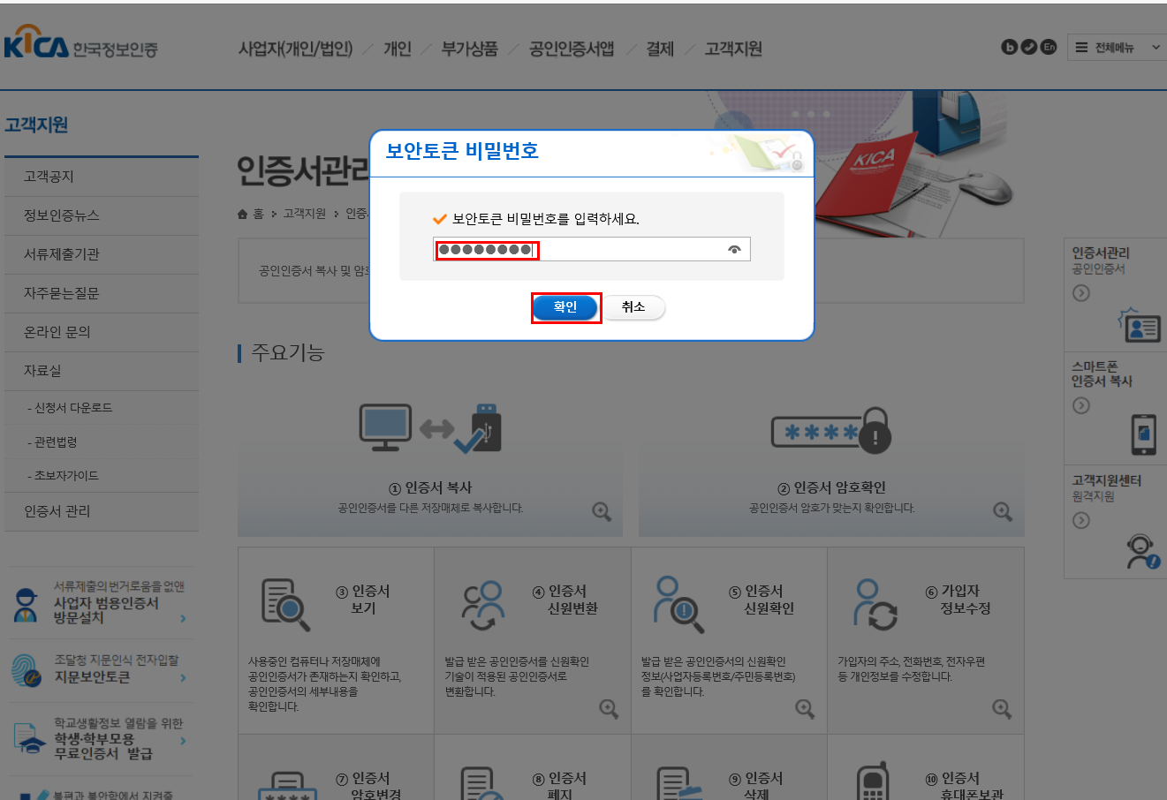
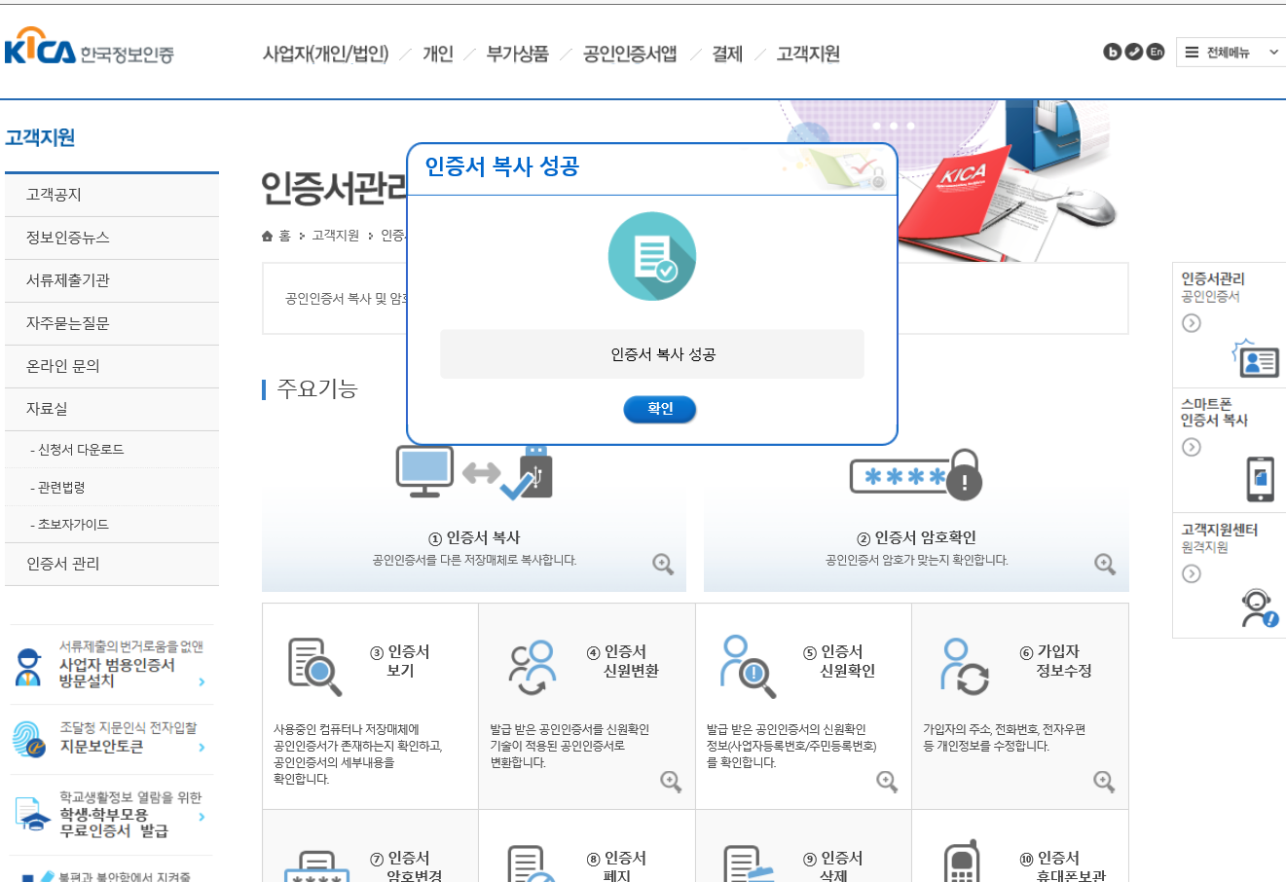
공인인증서 복사 절차
Wiz Stick 보안토큰 PIN 번호 입력 (기본 PIN번호 00000000 )
지문인증 요청 팝업 확인후에 Wiz Stick에 지문인증 수행 후 인증서 복사 성공 메시지 확인

Slide 29
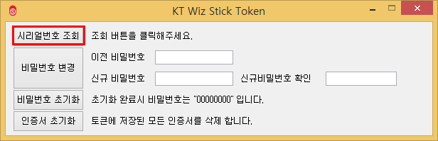
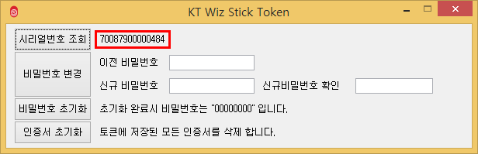
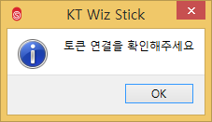
장치 시리얼 번호 조회
보안토큰 구동 프로그램을 실행한 후 [시리얼 번호 조회] 버튼을 클릭합니다.
Wiz Stick 장치의 시리얼 번호가 출력됩니다..
Wiz Stick 장치와 PC간 연결이 원활하지 않은 경우 아래와 같은 메시지가 출력될 수 있습니다. [OK] 버튼을 클릭한 후 보안토큰 구동 프로그램의 [시리얼번호 조회] 버튼을 다시 클릭하시거나 Wiz Stick 장치를 PC에 다시 연결하신 후 재시도하십시오.
※ Wiz Stick 장치의 시리얼 번호는 장애 및 오류사항에 대한 고객센터 문의 시 사용됩니다.

Slide 30
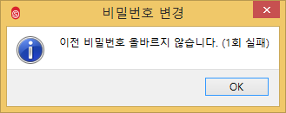
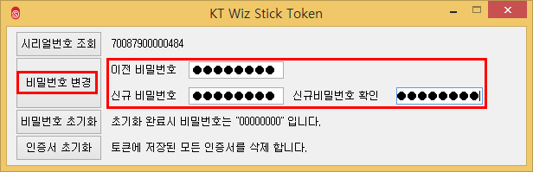
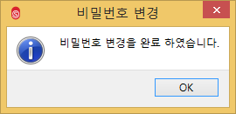
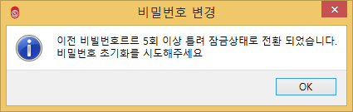
지문보안토큰 비밀번호(PIN번호) 변경
보안토큰 구동 프로그램을 실행한 후 이전 비밀번호, 신규 비밀번호, 신규 비밀번호 확인을 입력한 후 [비밀번호 변경]을 클릭합니다.
이전 비밀번호를 잘 못 입력한 경우 아래와 같이 누적된 실패 횟수와 함께 에러메시지가 추력됩니다.
비밀번호 변경이 완료되면 [OK] 버튼을 클릭하여 창을 닫습니다.
잘못된 이전 비밀번호로 연속하여 5회 이상 비밀번호 변경을 시도한 경우 비밀번호 변경 기능이 잠금됩니다.
※ 비밀번호 변경 기능이 잠금되면 [비밀번호 초기화] 버튼을 클릭하여 비밀번호를 초기화하여야 합니다.

Slide 31

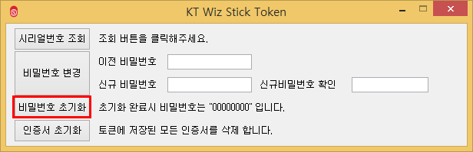
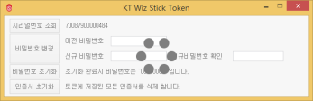
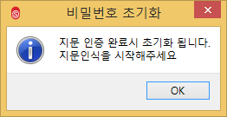
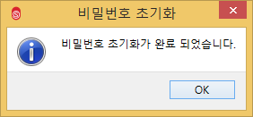
지문보안토큰 비밀번호(PIN번호) 초기화
보안토큰 구동 프로그램을 실행한 후 [비밀번호 초기화] 버튼을 클릭합니다.
wiz stick 장치의 지문 LED( )에 초록색 불이 점등되면 사용자 지문을 인식합니다.
안내메시지가 출력되면 [OK] 버튼을 클릭합니다.
비밀번호 초기화 완료 메시지가 출력되면 [OK] 버튼을 클릭하여 창을 닫습니다.
※ 비밀번호 초기화 시 사용자 지문 인식이 늦으면 “지문 입력 시간이 초과되었습니다”와 같은 에러메시지가 출력됩니다.

Slide 32



공인인증서 초기화
보안토큰 구동 프로그램을 실행한 후 [인증서 초기화] 버튼을 클릭합니다.
wiz stick 장치의 지문 LED( )에 초록색 불이 점등되면 사용자 지문을 인식합니다.
안내메시지가 출력되면 [OK] 버튼을 클릭합니다.
인증서 초기화 완료 메시지가 출력되면 [OK] 버튼을 클릭하여 창을 닫습니다.
※ 인증서 초기화 시 사용자 지문 인식이 늦으면 “지문 입력 시간이 초과되었습니다”와 같은 에러메시지가 출력됩니다.

Slide 33





지문인식 유의사항
손가락을 센서에 완전히 밀착하여 사용할 수록 인식이 잘 됩니다.
손가락으로 지문센서를 지그시 눌러주는 느낌으로 일정 시간 동안 접촉하고 있어야 인식이 잘 됩니다.
손가락에 땀이나 이물질이 묻지 않도록 하여야 인식이 잘 됩니다.
손가락 끝을 세워 지문인식을 사용하지 마십시오.
손가락 옆으로 지문인식을
사용하지 마십시오.
손가락에 땀이나 이물질이
묻지 않았는지 확인하세요.

Slide 34




